Slide 1
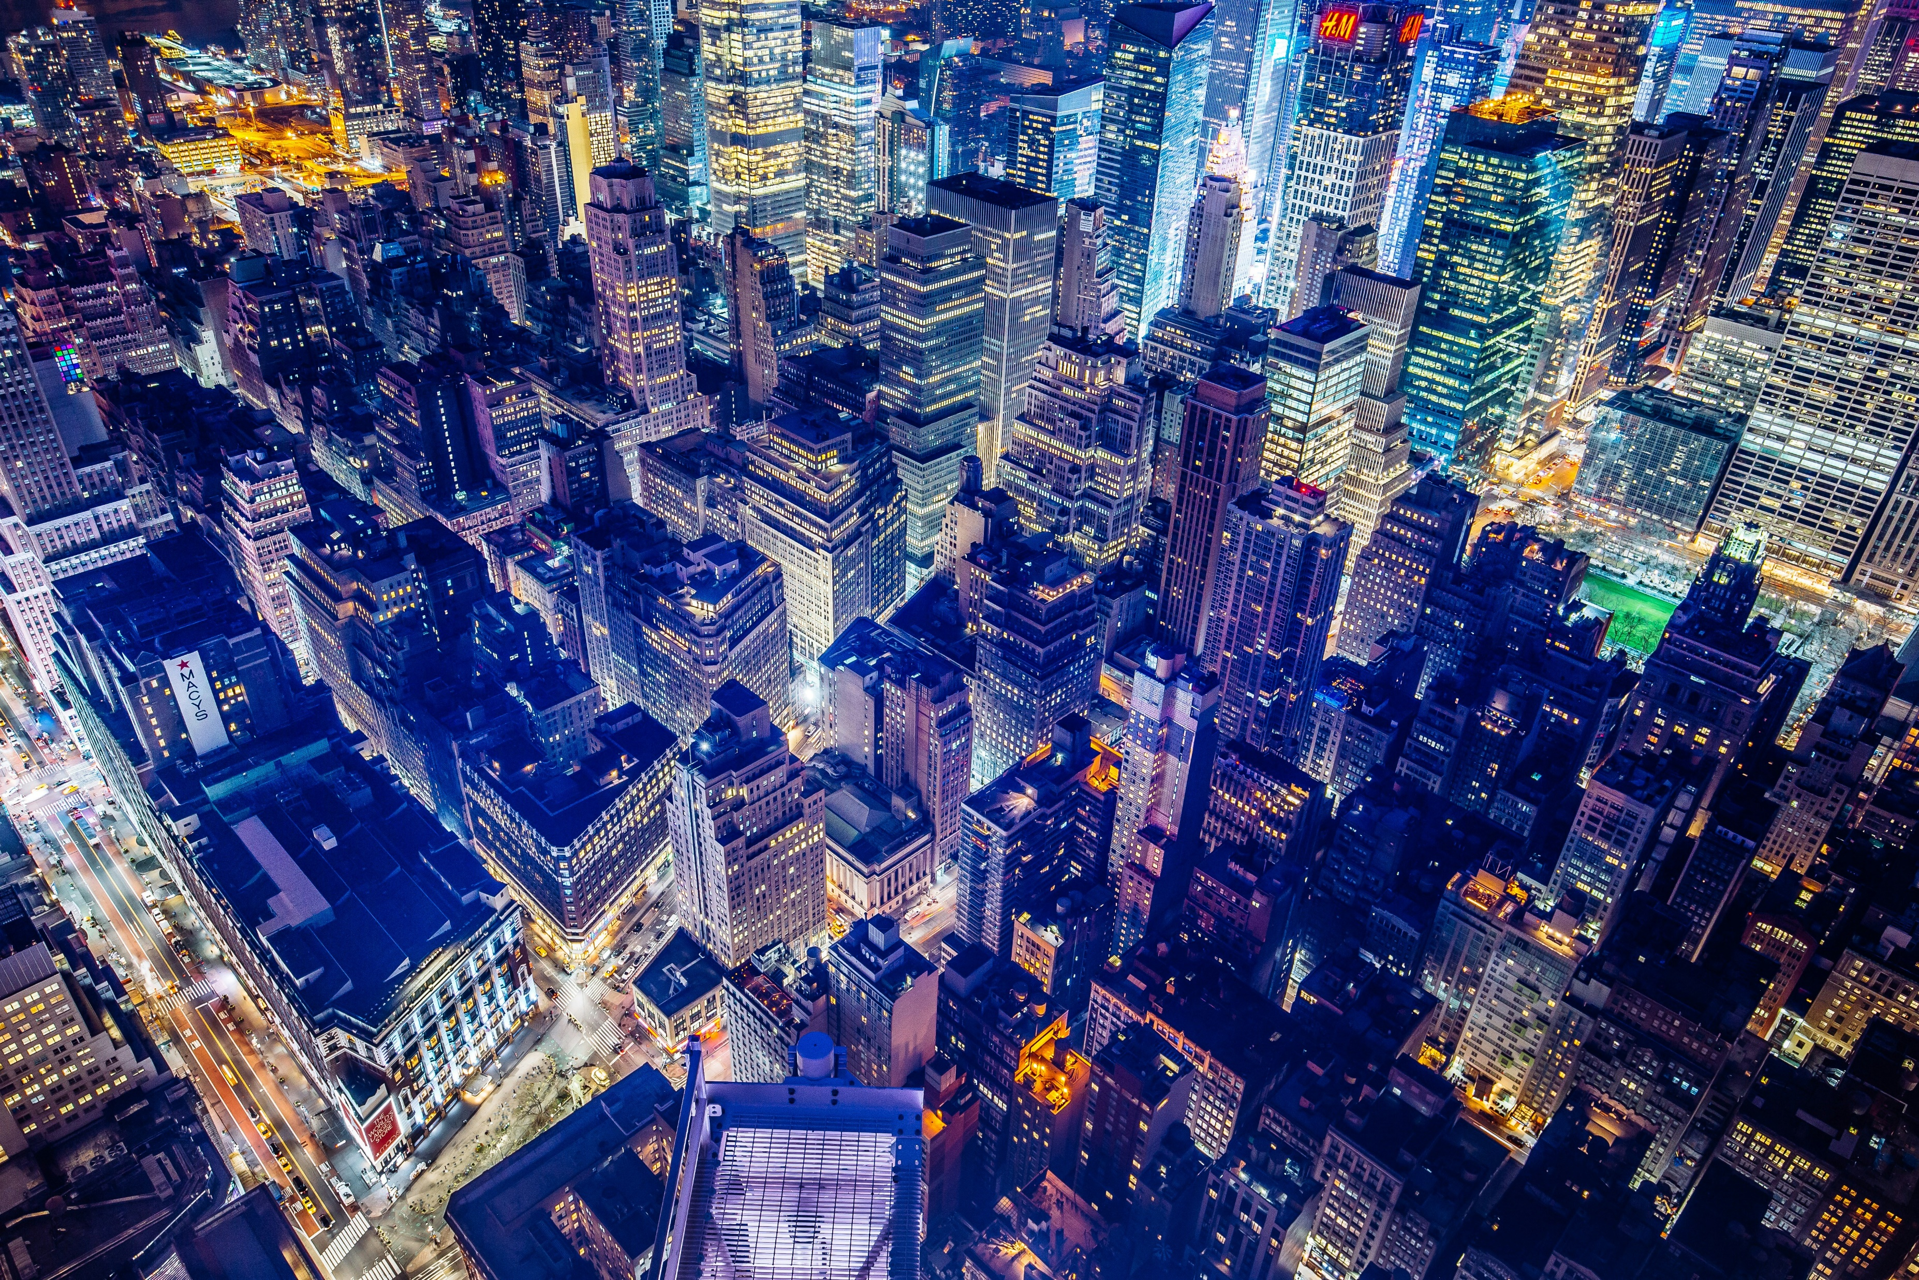
Thành phố thông minh
Ông Chiu Edition

Slide 2
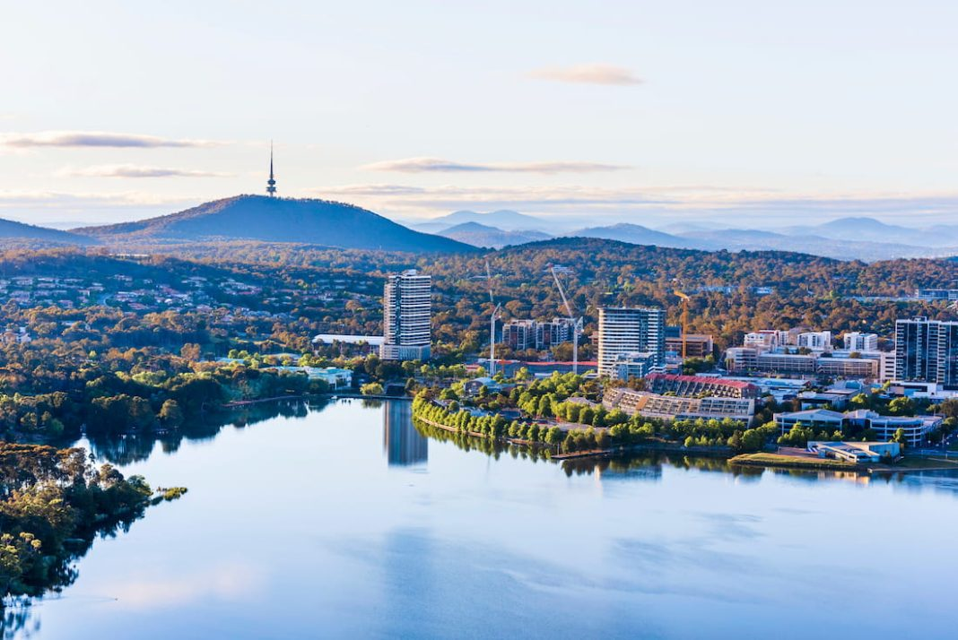
1. Khái niệm
Thành phố thông minh là gì?
Thành phố thông minh là khu đô thị áp dụng công nghệ và dữ liệu để nâng cao chất lượng cuộc sống, tối ưu dịch vụ công và giảm thiểu tác động môi trường.
1 số thành phố thông minh tiêu biểu

Slide 3

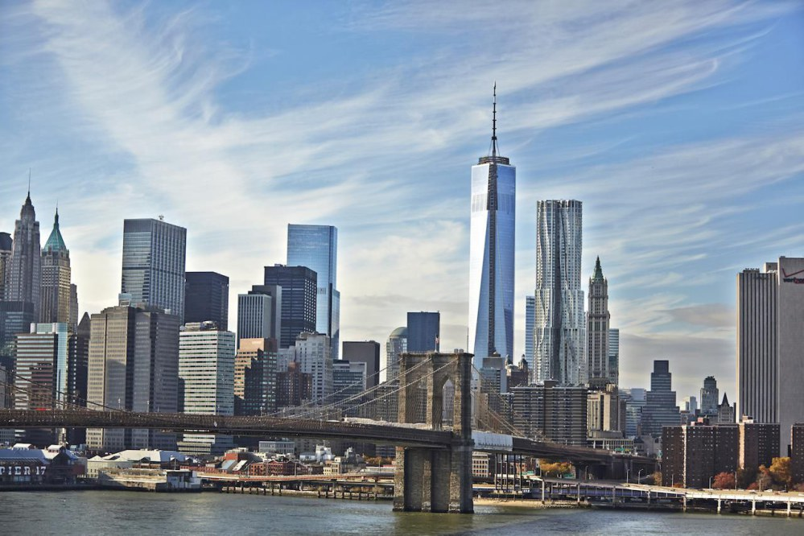




1. Khái niệm
Thành phố thông minh là gì?
Thành phố thông minh là khu đô thị áp dụng công nghệ và dữ liệu để nâng cao chất lượng cuộc sống, tối ưu dịch vụ công và giảm thiểu tác động môi trường.
1 số thành phố thông minh tiêu biểu
Canberra, Úc

Slide 4
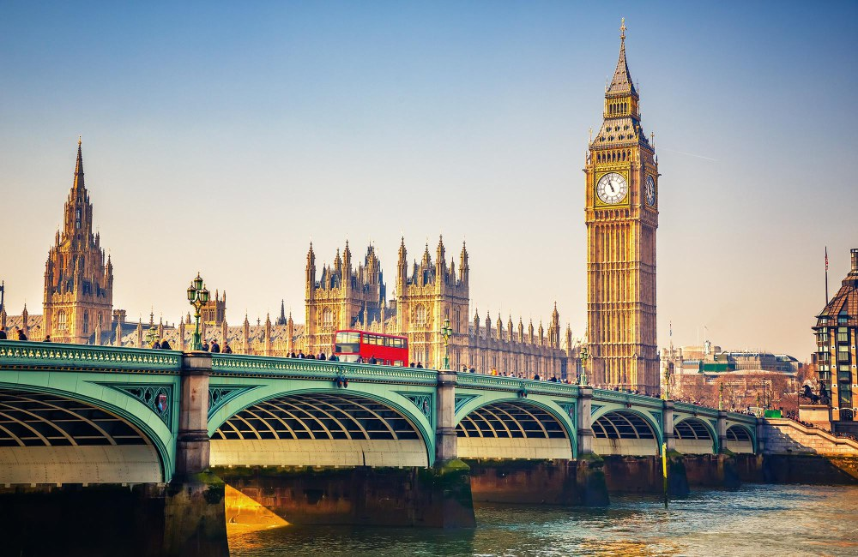

1. Khái niệm
Thành phố thông minh là gì?
Thành phố thông minh là khu đô thị áp dụng công nghệ và dữ liệu để nâng cao chất lượng cuộc sống, tối ưu dịch vụ công và giảm thiểu tác động môi trường.
1 số thành phố thông minh tiêu biểu
New York, Mỹ

Slide 5
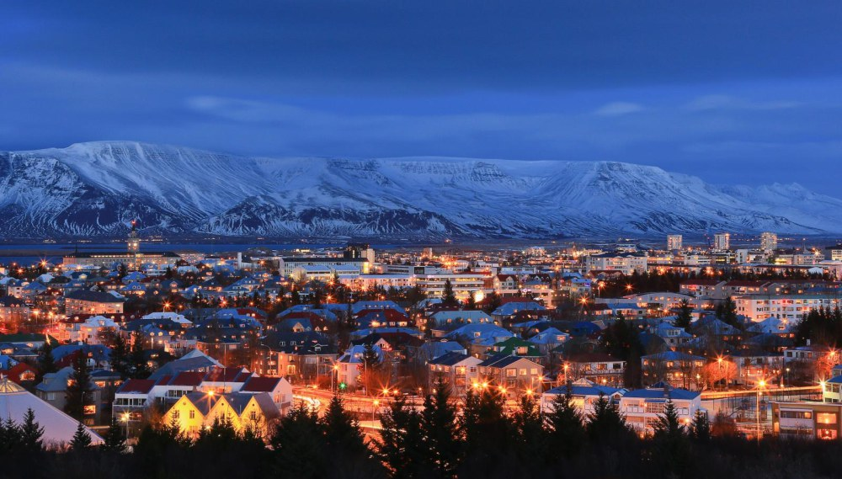
1. Khái niệm
Thành phố thông minh là gì?
Thành phố thông minh là khu đô thị áp dụng công nghệ và dữ liệu để nâng cao chất lượng cuộc sống, tối ưu dịch vụ công và giảm thiểu tác động môi trường.
1 số thành phố thông minh tiêu biểu
London, Anh

Slide 6
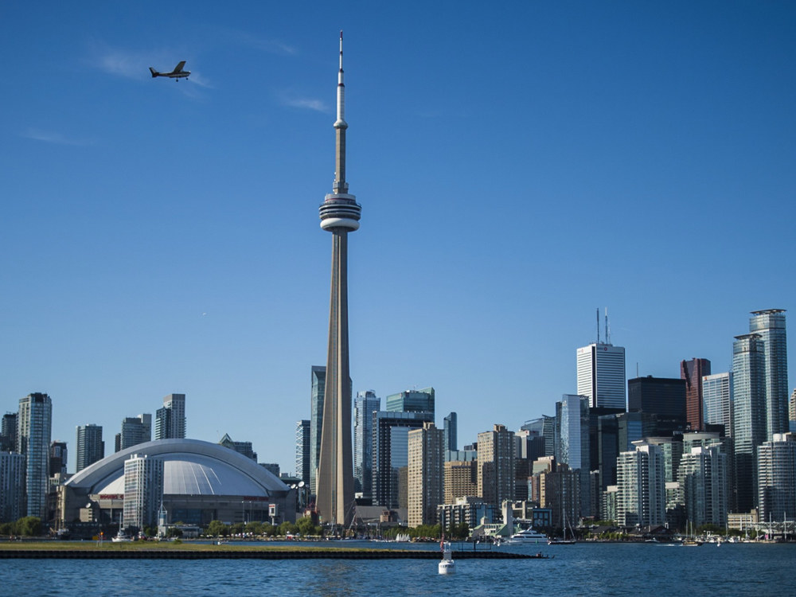
1. Khái niệm
Thành phố thông minh là gì?
Thành phố thông minh là khu đô thị áp dụng công nghệ và dữ liệu để nâng cao chất lượng cuộc sống, tối ưu dịch vụ công và giảm thiểu tác động môi trường.
1 số thành phố thông minh tiêu biểu
Reykjavik, Iceland

Slide 7
1. Khái niệm
Thành phố thông minh là gì?
Thành phố thông minh là khu đô thị áp dụng công nghệ và dữ liệu để nâng cao chất lượng cuộc sống, tối ưu dịch vụ công và giảm thiểu tác động môi trường.
1 số thành phố thông minh tiêu biểu
Toronto, Canada

Slide 8
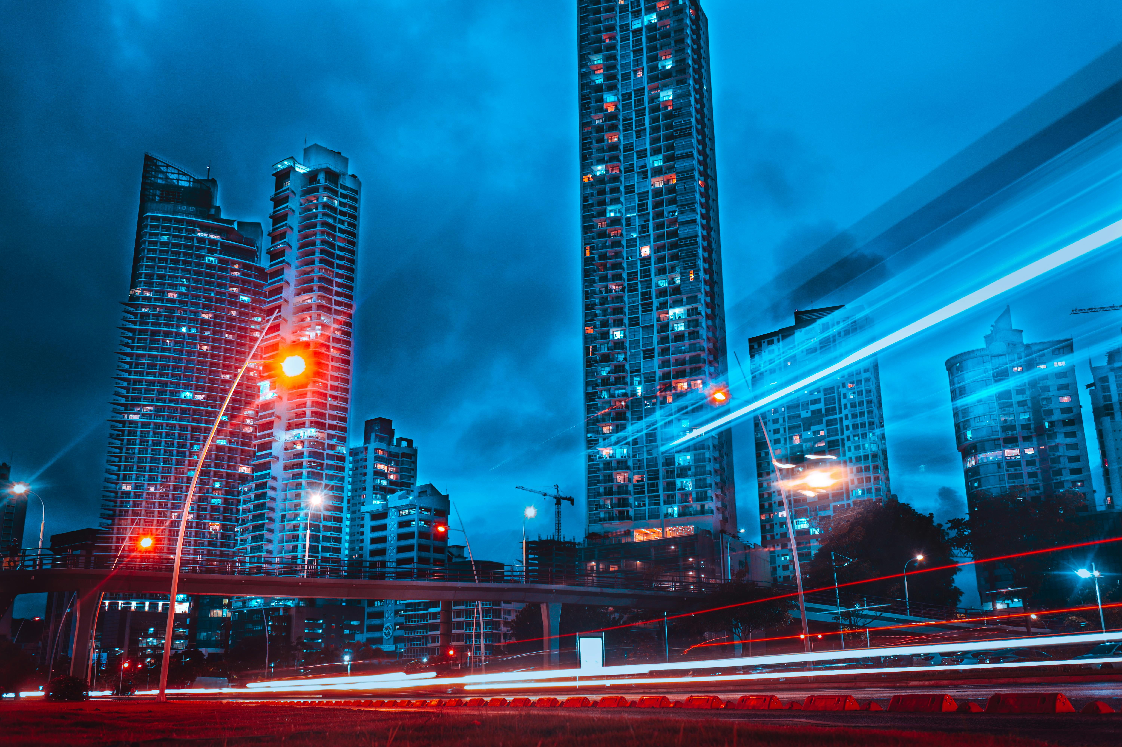
1. Khái niệm
Thành phố thông minh hả?
2. Yếu tố
Thành phố thông minh là khu đô thị áp dụng công nghệ và dữ liệu để nâng cao chất lượng cuộc sống, tối ưu dịch vụ công và giảm thiểu tác động môi trường.
Có vài yếu tố cơ bản để quyết định xem thành phố nào đó có phải là thành phố thông minh hay không.
1 số thành phố thông minh tiêu biểu
Công nghệ
Thành phố thông minh nên có:
Các dịch vụ, hạ tầng được quản lý bằng công nghệ điện toán thông minh
Dân cư
Có chính phủ số và có nền kinh tế ổn định dựa trên công nghệ
Kinh tế
Công dân được tiếp cận đến những kiến thức, công nghệ mới
Cơ sở vật chất
Toronto, Canada

Slide 9
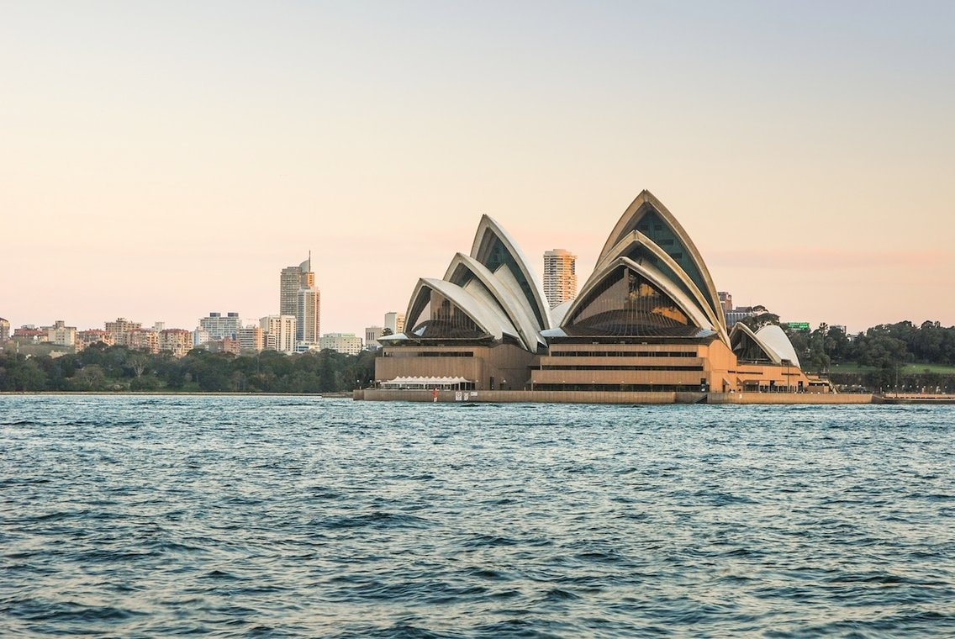
1. Khái niệm
Thành phố thông minh hả?
2. Yếu tố
Có vài yếu tố cơ bản để quyết định xem thành phố nào đó có phải là thành phố thông minh hay không.
Công nghệ
Thành phố thông minh nên có:
Các dịch vụ, hạ tầng được quản lý bằng công nghệ điện toán thông minh
Giáo dục
Có chính phủ số và có nền kinh tế ổn định dựa trên công nghệ
Kinh tế
Công dân được tiếp cận đến những kiến thức, công nghệ mới
Cơ sở vật chất

Slide 10
1. Khái niệm
Thành phố thông minh hả?
2. Yếu tố
Có vài yếu tố cơ bản để quyết định xem thành phố nào đó có phải là thành phố thông minh hay không.
Công dân thành phố:
Công nghệ
Có khả năng giám sát, tham gia phối hợp quản lý thành phố
Chấp hành nghiêm túc pháp luật, nội quy của thành phố
Dân cư
Văn minh, lịch sự
Có ý thức bảo vệ môi trường
Kinh tế
Cơ sở vật chất

Slide 11
1. Khái niệm
Thành phố thông minh hả?
2. Yếu tố
Có vài yếu tố cơ bản để quyết định xem thành phố nào đó có phải là thành phố thông minh hay không.
Kinh tế
Dân cư
Công dân thành phố cần:
Thành phố cần đáp ứng được::
Công nghệ
Có khả năng giám sát, tham gia phối hợp quản lý thành phố
Nền kinh tế thông minh, bền vững
Nguồn nhân lực dồi dào, có tay nghề cao
Chấp hành nghiêm túc pháp luật, nội quy của thành phố
Văn minh, lịch sự
Có ý thức bảo vệ môi trường
Cơ sở vật chất

